Slide 1
Foro Farmacéutico de las Américas Asamblea General Ordinaria Informe de Presidencia y Secretaría Técnica Período 2019-2020 Agosto de 2019 a noviembre de 2020
Dr. Eduardo Savio – Dra. Yajaira Quesada
7 de noviembre de 2020

Slide 2
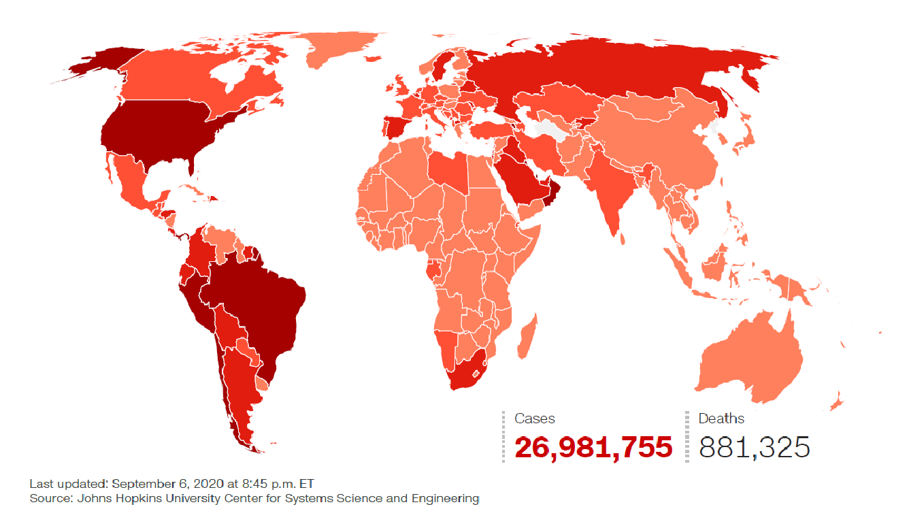
COVID-19

Slide 3
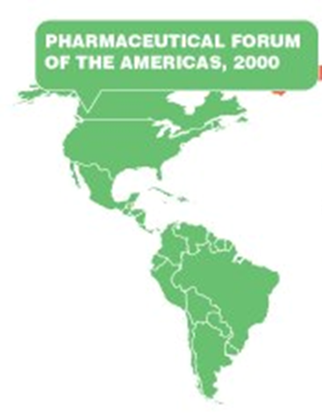
Organizaciones miembros
Confederación Farmacéutica Argentina
Conselho Federal de Farmácia do Brasil
Sociedad Boliviana de Ciencias Farmacéuticas
Colegio Nacional de Químicos Farmacéuticos de Colombia
Colegio de Farmacéuticos de Costa Rica
Colegio de Químicos, Bioquímicos y Farmacéuticos de Pichincha
Colegio Nacional de Farmacéuticos de Panamá
Asociación de Químicos Farmacéuticos del Paraguay
Asociación de Química y Farmacia del Uruguay
American Pharmacists Association
American Society of Health-System Pharmacists

Slide 4
Organizaciones observadoras
Consejo General de Colegios Oficiales de Farmacéuticos de España
International Pharmaceutical Federation (FIP)
Federación Farmacéutica Sudamericana (FEFAS)
Federación Farmacéutica Panamericana (Fepafar)
Federación Farmacéutica Centroamericana y del Caribe
Organización Panamericana de la Salud (OPS/OMS)

Slide 5
Comité Ejecutivo
Presidente: Dr. Eduardo Savio, Uruguay
Vicepresidente: Dra. Magaly Rodríguez de Bittner, Estados Unidos
Tesorera: Q.F. Yolanda Zapata, Ecuador
Directora de Práctica Farmacéutico: Dra. Nuria Montero, Costa Rica
Director de Educación Farmacéutica: Dr. William Peres, Brasil
Secretaría Profesional: Dra. Yajaira Quesada, Costa Rica.
Enlace con FIP: Q.F. Carlos Lacava, Uruguay.

Slide 7
Proceso de integración hacia UNA FIP
Resolución de la Asamblea General de agosto (Montevideo, 2019)
Consulta del Bureau de la FIP a todos los Foros y respuesta del Comité Ejecutivo (junio, 2020)
Reunión del Foro en Congreso Virtual de FIP (setiembre)
Reunión de todos los Foros en Congreso Virtual de FIP (setiembre)
Consideración y propuesta del Bureau de FIP al Council (setiembre)
Aprobación por el Council de FIP de la integración de los Foros como parte de la estructura de FIP (ONE FIP) (setiembre)

Slide 8
Devolución del Foro Farmacéutico de las Américas

Slide 9
Preocupaciones de la propuesta de integración y como FIP planea manejarlas
ExCo and Reunión de 2019
FFA tiene sus estatutos propios. SE planteo la necesidad de saber cuales serían los estatutos communes que tendrían todos los Foros, y se destacó la importancia de contra con fexibilidada para manejar las diferencias regionals.
El fundamento de disponer de estatutos communes es que FIP requiere relacionarse de manera igualitaria con todas las regiones. Por lo tanto, los aspectos claves de los estatutos deberían ser los mismos. Pero existe margen para contemplar elementos específicos de cada region.
El FFA consultó sobre el proceso de aprobación del plan de acción anual, en un modelo integrado (sería necesario que fuse aprobado por el Bureau?)
Al igual que las Secciones de FIP, los Foros tendrían autonomía para aprobar sus propios planes de accción,As with the FIP Sections, the Forums , pero tendrían que estar informados de las prioridades de FIP así como de la Organización Mundial de la Salud.

Slide 10
Preocupaciones de los miembros en el proceso de integración y como FIP plantea manejarlas
Recursos económicos de los Foros (membership is paid to FIP): the proposal of FIP is to charge to organizations who want to be part of the Forum the two membership amounts.
El aporte financiero de las organizaciones miembro no debería aumentar, y los ingresos del Foro por este concepo no deberían disminuir.
Apoyo financiero al Secretaria Técnica del Foro
Se apoyaría la participacion del president en reunions clave (con OMS, etc)
Limitaciones en las actividades on line de FIP: diferencia horaria y de idioma
Poder contar con traducción de documentos al portugués

Slide 11
Principales actividades del período
11 Webinars con 1528 participantes (todos disponibles en el canal YouTube del Foro; sin contabilizar el del 28/10)
Se apoyaron 2 nuevos proyectos con 2500 dólares cada uno (Costa Rica y Uruguay)
Se generaron 7 productos: 4 presentaciones en congresos, 1 guía de trabajo y 2 publicaciones
Política de comunicación: sitio web renovado, 12 boletines electrónicos, comunicación permanente con organizaciones miembro
1 curso de capacitación on-line

Slide 12
WEBINARS organizados por el Foro

Slide 13
Servicios de vacunación en farmacia de comunidad
Expositor
Dr. Francisco Javier Jiménez
Pais
Puerto Rico
Fecha
Agosto, 2019
N° de participantes
160

Slide 14
Aspectos regulatorios para la comercialización de medicamentos biosimilares
Expositor
Dr. Renato Murillo Masís
Pais
Costa Rica
Fecha
Octubre, 2019
N° de participantes
137

Slide 15
Programa de optimización de antimicrobianos y el rol esencial del farmacéutico
Expositor
Dr. José Pablo Díaz Madriz
País
Costa Rica
Fecha
Noviembre, 2019
N° de participantes
234

Slide 16
Cuál es la contribución del farmacéutico en la pandemia de la Covid-19?
Expositora
Dra. Sofía Segura Cano
País
Costa Rica
Fecha
April, 2020
N° de participantes
297

Slide 17
Agua purificada de uso farmacéutico
Expositor
Dr. Francisco Javier Eguiguren
País
Ecuador
Fecha
Abril, 2020
N° de participantes
120

Slide 18
Comunicando sobre COVID-19 desde la farmacia comunitaria
Expositor
Dr. Alejandra Fernández Jiménez
País
Costa Rica
Fecha
Abril, 2020
N° de participantes
137

Slide 19
Cannabis medicinal
Expositoras
Dra. Cecilia Maldonado Corbo
Dra. Marta Vázquez Mesa
País
Uruguay
Fecha
Junio, 2020
N° de participantes
109

Slide 20
Acciones de los farmacéuticos en unidades de cuidado intensivo
Expositor
Dr. Willington Montenegro Acosta
Pais
Ecuador
Fecha
Julio, 2020
N° de participantes
188

Slide 21
Efectos de la COVID-19 en la salud de los profesionales de la salud y estrategias futuras de prevención
Expositor
Dr. Aldo Alvarez Risco
País
Perú
Fecha
Agosto, 2020
N° de participantes
39

Slide 22
Avances en el Desarrollo de vacunas contra la COVID-19 e importancia de la vacunación en tiempos de pandemia
Expositora
Dra. María Luisa Avila Aguero
Pais
Costa Rica
Fecha
Octubre, 2020
N° de participantes
107

Slide 23
Reticencia a la vacunación: el rol del farmacéutico en la educación en inmunizaciones
Expositor
Dr. Roberto Debagg
Pais
Argentina
Fecha
Octubre, 2020
N° de participantes
A confirmar

Slide 24
El Foro Farmacéutico de las Americas en los medios

Slide 25
Participación en eventos
Poster “Pharmaceutical Forum of the Americas (PFA): 20 years articulating efforts to improve pharmacy practice and pharmacy education in the region of the Americas”.
Autores: Eduardo Savio and Nuria Montero
Presentado por: Eduardo Savio
Poster presentando los resultados del Proyecto sponsoreado por el FFA y el document técnico:
“The pharmacist in the prevention, detection and control of arboviruses from the pharmacy: dengue, zika, chikungunya and yellow fever”.
Autora: Cristina Fernández Barrantes

Slide 26
Participación en eventos
7 de setiembre: Reunión del FFA en Congreso Virtual de FiP
Participación del Sr. Presidente de FIP Dominique Jourdan, CEO Catherine Douggan y oficial de Transformación de Práctica Profesional Gonzalo Sousa Pinto, Sr. Vicepresidente de FIP Q.F. Carlos Lacava
12 de setiembre: seminario sobre Resistencia Antimicrobiana
16 de setiembre: Taller Región de las Américas sobre Resistenciati m
25 de setiembre: Lanzamiento Comisión sobre Resistencia Antimicrobiana de FIP

Slide 27
Colaboración con OPS
Reunión en Washington con Dr. José Luis Castro (setiembre, 2019)
Grupos Técnicos Nacionales. Creación de la Red en 2020. Se participó de 2 reuniones de la red (junio-octubre, 2020)
Invitación a participar de la revisión de la versión 2.0 de las Funciones, Indicadores y Categorías propuestos para Servicios Farmacéuticos en Atención Primaria en Salud (cctubre, 2020) (Grupo de expertos)
Participación en representación de FIP de la 58º reunión del Consejo Directivo de las Americas de OMS (setiembre, 2020)

Slide 28
COLABORACIÓN CON LA CONFERENCIA PANAMERICANA DE EDUCACIÓN FARMACÉUTICA
El Foro está representado en los grupos de trabajo de:
Servicios farmacéuticos,
Educación interprofessional y practices colaborativas.
Competencias y plan básico

Slide 29
FIP Virtual Regional Workshop
‘The Roadmap for AMR Success in Pharmacy’
Supported by
Doug Burgoyne, Eduardo Savio & Sabiha Essack
16th September
Notes:
⇒Distinguished guests, colleagues, ladies and gentlemen, good morning.
My name is Sabiha Essack; I am the chairperson of the Global Respiratory Infection Partnership and the South African Research Chair in Antibiotic Resistance and One Health at the University of KwaZulu-Natal in Durban, South Africa.
Welcome to this regional workshop to develop the western pacific roadmap for AMR Action by Pharmacy.
I am honoured to share this platform with Doug Burgoyne and Eduardo Savio.

Slide 30
A ROADMAP FOR PHARMACY IN ANTIMICROBIAL RESISTANCE
Key Action Areas
Strategic Objectives of the Global Action Plan on AMR
Suggested initiatives
Improve awareness and understanding of AMR through effective communication, education and training
Introduction of training at pre-graduate level through the interaction with the Executive Board of the “Pan-American Conference of Pharmaceutical Education”, sponsored by PAHO
Giving support to specific training for pharmacists, especially retail pharmacists, through the Pharmaceutical Forum of the Americas.
AMR
Education (Capability)
Policy (Opportunity)
Public Health (Motivation)
Reduce the incidence of infection through effective sanitation, hygiene and infection prevention measures
Participation of national pharmacist organisations of week awareness, focusing in these issues
To promote patient counselling in community pharmacies with emphasis on non-antibiotic symptom relief for viral infections
Optimise the use of antimicrobial medicines
Support the creation of PROA approach in hospital pharmacies
To promote that antimicrobial dispensing is performed under medical prescription
Support policy enforcement requiring prescriptions for ABX

Slide 31
Agradecimientos
Videos de experiencias de:
Costa Rica (Cristina Fernández)
Ecuador (Paola Hernández)
Brasil (José Alcemir Lopes)

Slide 32
Propuestas de colaboración recibidas y que están siendo procesadas
Industria Latinoamericana de Autocuidado Responsable (ILAR)
Sanofi-Pasteur Centroamérica
Salud y Fármacos

Slide 33
Objetivos del Desarrollo de la FIP
https://www.fip.org/fip-development-goals

Slide 34
Ejes prioritarios para 2021
Servicios farmacéuticos en atención primaria en salud
Servicios farmacéuticos en inmunización
Resistencia antimicrobiana
Seguridad del paciente
Enfermedades no comunicables

Slide 35
Mayor presencia y vínculo con los países en 2021
Reuniones virtuales en 2021 (3, en oportunidad de eventos nacionales)
Reunión presencial en abril 2022 con FIP: Región de las Américas

